Slide 1
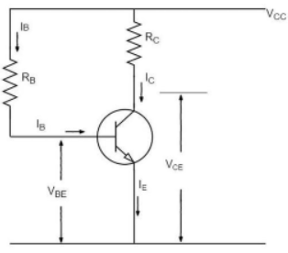
Soal
Dlm soal ini:
Vcemax ➔ Vce(cutoff)
Icmax ➔ Ic(sat)
Vcemax_datasheet ➔ Vceo
Diketahui:
Jenis Transistor: BFY51
Vce(cutoff)= Vcemax=0,25*Vcemax_datasheet = 0,25*Vceo
Ic(sat)= Icmax= 0,1*Icmax_datasheet
Vcc=Vcemax=Vce(cutoff)
Titik Kerja:
  Vceq=1/2 Vcc
  Icq = ½ Ic(sat) = ½ Icmax
Jenis Prategangan: Fixed Bias
Ditanya:
1. Vcemax_datasheet?, 2. Icmax_datasheet?
3. Vce(cutoff)?, 4. Ic(sat)=? Icmax=?, 5. Vcc?, 6. Rc?, 7. Vceq?, 8. Icq?
9. Garis Beban?, 10. Titik Kerja?, 11. Vbeq?, 12. Beta?, 13. Ibq? dan 14. Rb?
15. Gambarkan skema rangkaian lengkap dengan nilai-nilainya.
16. Cobakan hasil rancangan tersebut di Proteus (Screenshot skema pengukuran berikut nilai2 yg terbaca di alat ukurnya).
17. Bandingkan hasil yang terukur di simulasi dgn yang di teori dalam bentuk tabel.
q
q
q
q
q
q
0

Slide 2
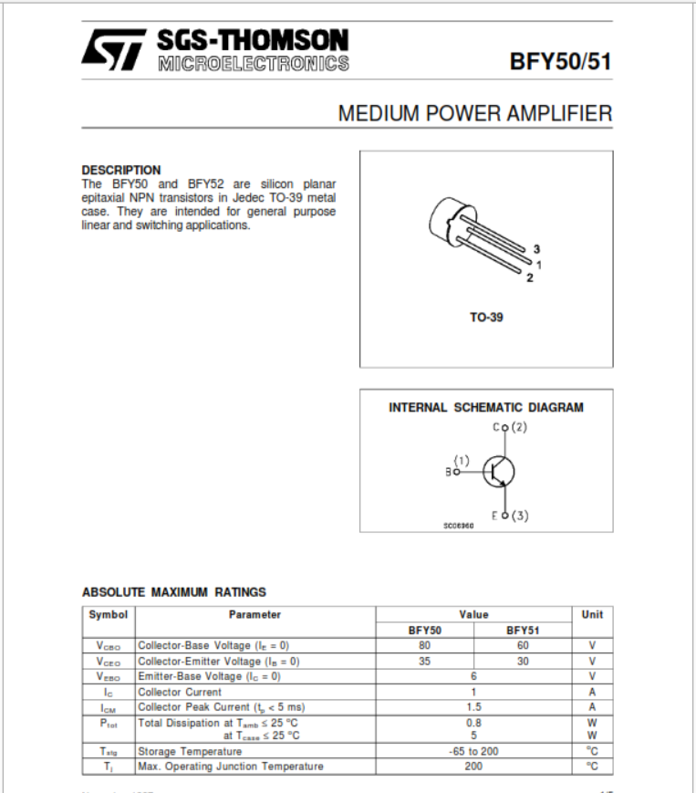
Datasheet BFY51

